Slide 2
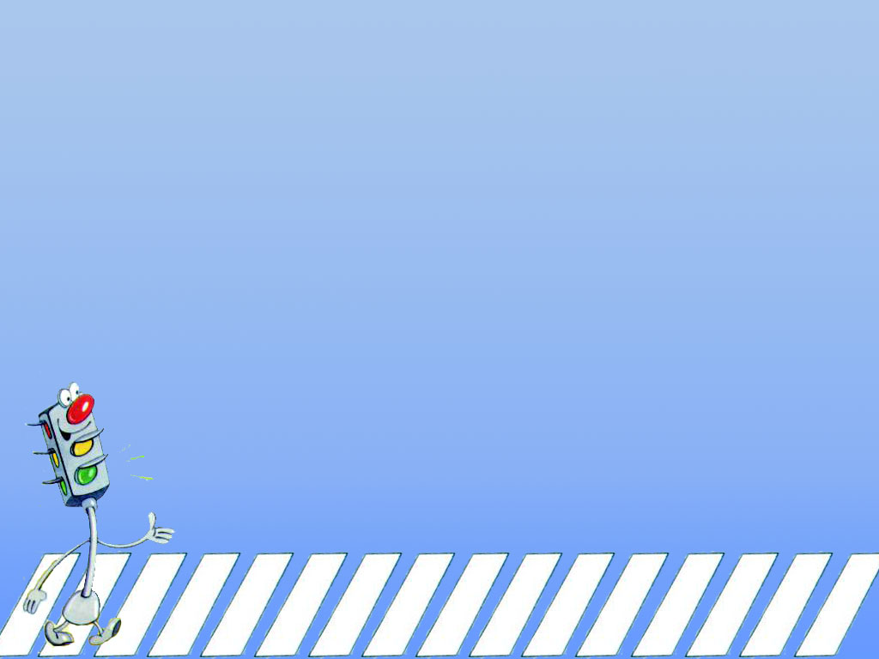
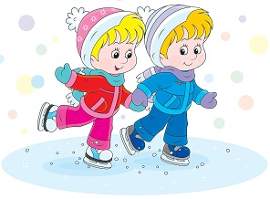
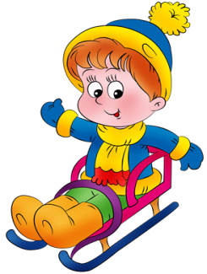
Дети ведут себя очень активно и зимой, и летом. Однако именно в зимний период значительно возрастает число травм, особенно в период каникул, когда дети больше располагают свободным временем, чаще находятся на улице и остаются без присмотра взрослых.
Если вы решили доверить ребенку самостоятельно спуститься с горки на санках, расскажите ему, что:
спускаться следует только с ровных, пологих горок, без трамплинов, кочек, деревьев или кустов на пути;
перед спуском нужно проверить, свободна ли трасса, не собираются ли ее пересекать с другого склона;
на сани садятся только верхом, держась за веревочку. Ноги не ставят на полозья, держат с боков полусогнутыми;
чтобы повернуть на ходу, достаточно спустить ногу на снег с той стороны, в которую хочешь повернуть сани;
чтобы затормозить, надо опустить на снег ноги и резко поднять передок санок;
научите его падать: в момент падения он должен уметь группироваться, собираться в комочек, так, чтобы ушиб приходился на как можно большую площадь.

Slide 3
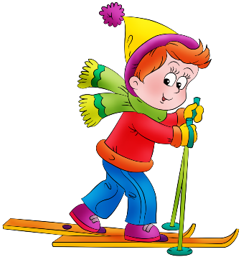
Категорически запретите ребенку кататься с горок, выходящих на проезжую часть улицы или железнодорожное полотно, и разъясните, насколько это опасно для жизни.
Чтобы избежать травм и обморожений взрослым следует правильно подобрать зимнюю обувь для детей. Она должна быть удобной, теплой и главное - с крупной ребристой подошвой.
Еще одна частая зимняя травма – повреждение глаз. Крепко слепленный и метко запущенный снежок может лишить ребенка зрения. Поэтому объясните ребенку, что во время снежного боя лучше находиться подальше от его эпицентра. А в случае попадания снежка в глаз, ребенка необходимо показать врачу-офтальмологу.
В период зимних каникул и новогодних праздников самые любимые детские развлечения – фейерверки и петарды. На рынок новогодних праздников поступают многообразные пиротехнические средства, которые очень далеки от невинной игрушки и беззаботного проведения праздника. Первая вспышка и взрыв ослепляет и глушит. К тому же, петарда может разорваться совсем не в том месте, где планируется. Если стрелять с руки, можно остаться без конечностей, получить ожоги рук и лица. Исходя из этого, стрельбу пиротехникой можно разрешать только подросткам старше 14 лет и только под наблюдением взрослых, соблюдая строгие правила безопасности. Запуская петарду, нельзя стоять под деревом, у стены, рядом с товарищами, стрелять с руки, направлять траекторию полета в сторону прохожих, животных, построек. Нельзя запускать петарды в помещении.

Slide 4
Чтобы предупредить возникновение дорожно-транспортного травматизма, дети должны знать и соблюдать следующие правила, когда переходят дорогу:
остановиться на обочине;
посмотреть в обе стороны;
перед тем как переходить дорогу, убедиться, что на дороге нет машин или других транспортных средств;
идти, но ни в коем случае не бежать;
переходить дорогу только в установленных местах
на дорогу надо выходить спокойно, сосредоточенно, уверенно и так, чтобы водитель видел тебя;
если транспортный поток застал на середине дороги, следует остановиться и не паниковать;
маленького ребенка переводить через дорогу надо только за руку;
детям нельзя играть возле дороги, особенно с мячом.
Уважаемые родители! Многих серьезных травм можно избежать, если вы будете внимательно следить за своими детьми и заботиться, чтобы их окружение было безопасным!

